Slide 1
Tópicos em Tecnologia da Informação
Ivan Oliveira Lopes

Slide 2
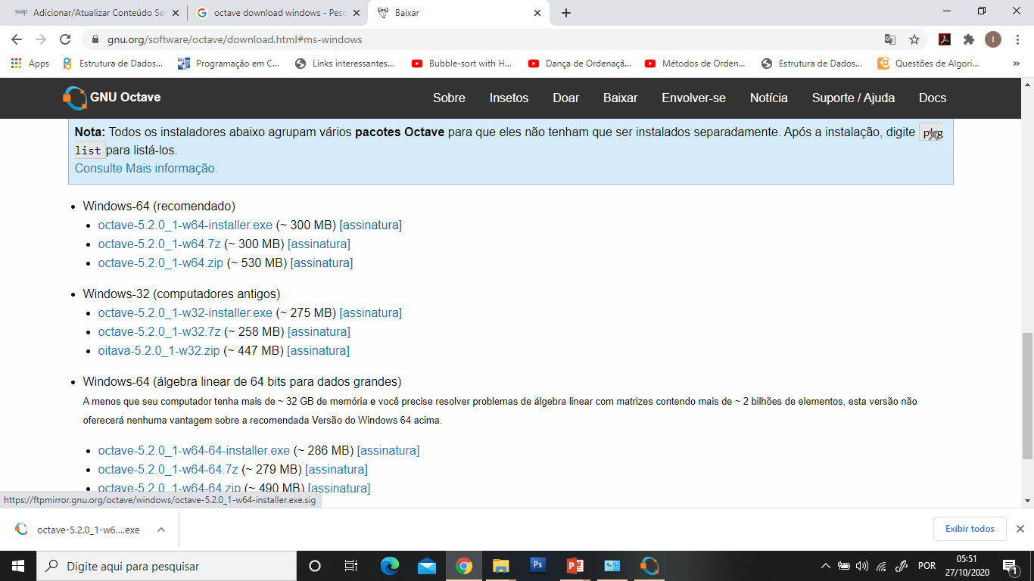
https://www.gnu.org/software/octave/download.html#ms-windows

Slide 3
Plano de Curso
Aulas
Avaliações

Slide 4
Processamento Digital de Imagens
Quais os 5 sentidos humanos?
“Qual o sentido mais avançado?”
Por isso as imagens, de certa forma, exercem o papel mais importante na percepção humana.

Slide 5
Processamento Digital de Imagens
Os aparelhos eletrônicos compreendem uma imagem de mais modos que o ser humano.
Banda visual do espectro eletro magnético;
Banda de ondas gama;
Bandas de rádio;
Ultrassom;
Microscopia eletrônica;
Imagens gerados por computador.

Slide 6
Processamento Digital de Imagens
Aplicações de PDI?

Slide 7
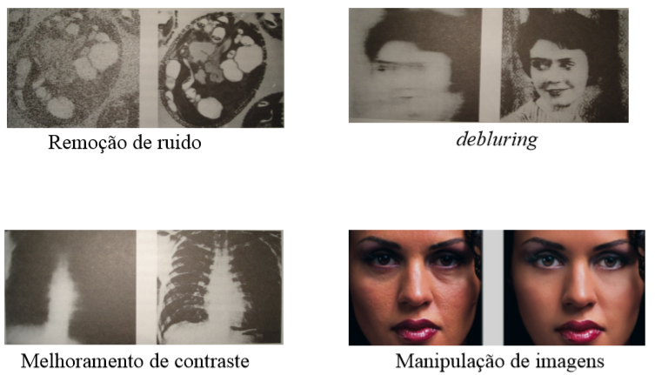
Processamento Digital de Imagens
Aplicações de PDI?
Melhoria de informação visual para interpretação humana;

Slide 8
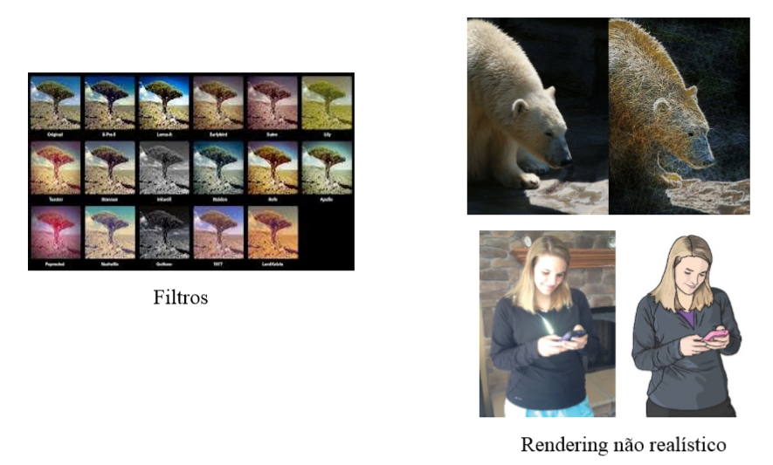
Processamento Digital de Imagens
Aplicações de PDI?
Edição/Manipulação de imagens;

Slide 9
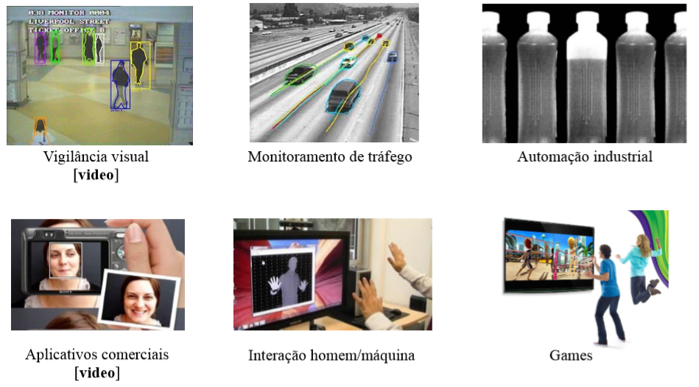
Processamento Digital de Imagens
Aplicações de PDI?
Processamento automático de imagens;

Slide 10
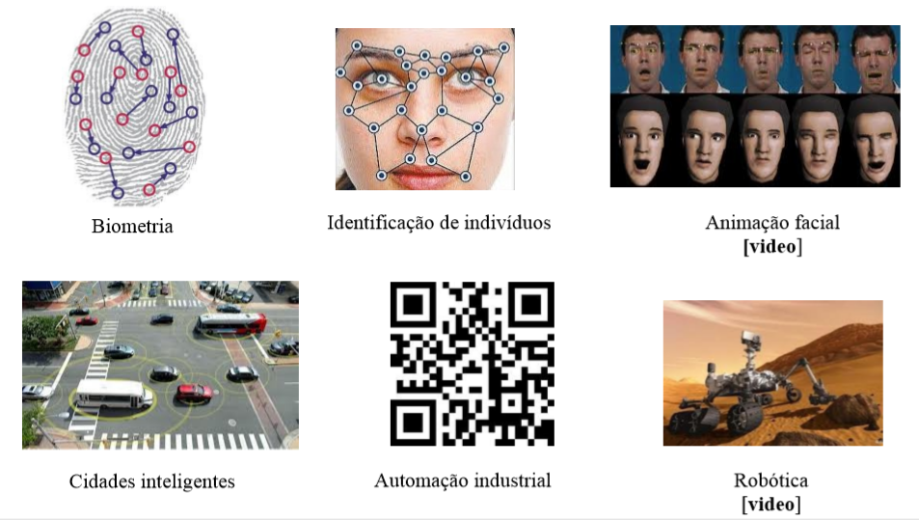
Processamento Digital de Imagens
Aplicações de PDI?
Processamento automático de imagens;

Slide 11
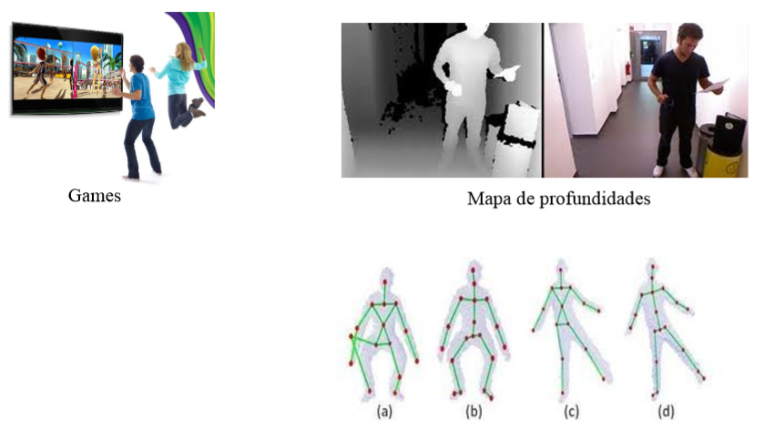
Processamento Digital de Imagens
Aplicações de PDI?
Kinect;

Slide 12
Processamento Digital de Imagens
Aplicações de PDI?
Exemplo Correios;
Aplicação: leitura automática de endereços em correspondências;
Problema: ler endereço em correspondências
Resultado: sequência de caracteres alfanuméricos (nome da rua e número)

Slide 13
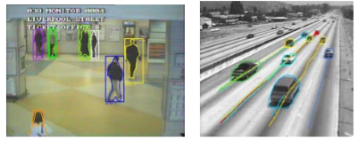
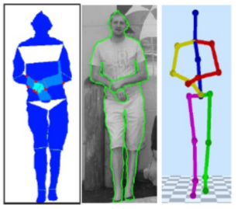
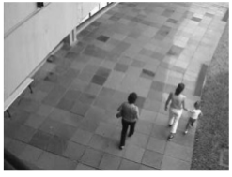
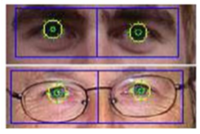
Processamento Digital de Imagens
Aplicações de PDI?
Desafios:
Variação na iluminação;
Ruído na imagem;
Sombras;
Câmera não estática;
Objetos dinâmicos (árvores, nuvens, lagos, pessoas, pássaros);
Complexidade da cena;

Slide 14
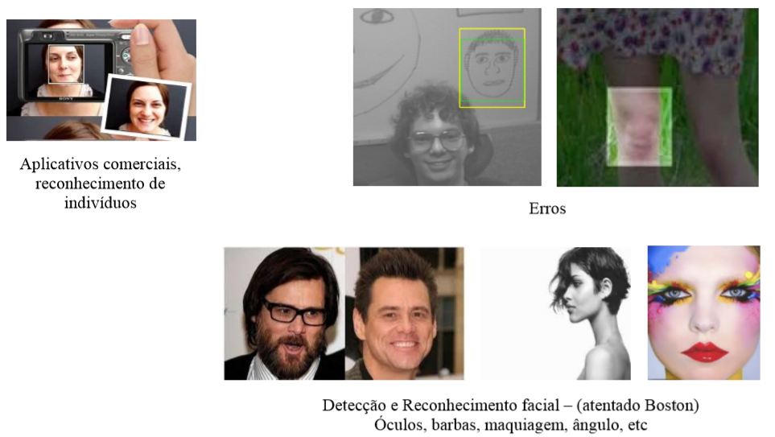
Processamento Digital de Imagens
Aplicações de PDI?
Desafios:

Slide 15
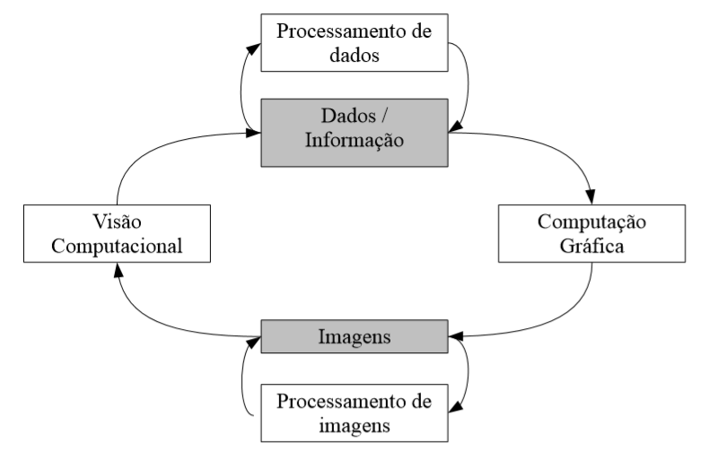
Processamento Digital de Imagens
Fronteiras de PDI

Slide 16
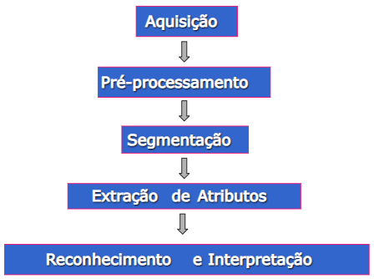
Processamento Digital de Imagens
Etapas de PDI:

Slide 17
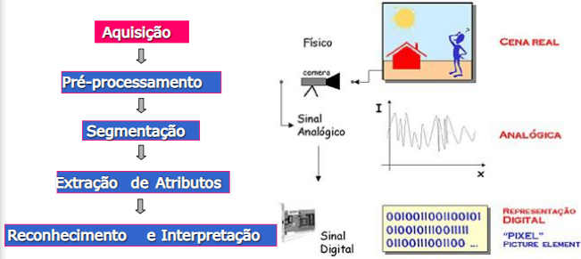
Processamento Digital de Imagens
Etapas de PDI:

Slide 18
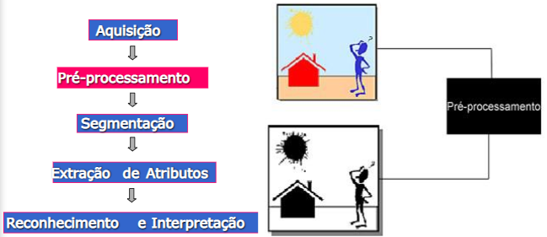
Processamento Digital de Imagens
Etapas de PDI:

Slide 19
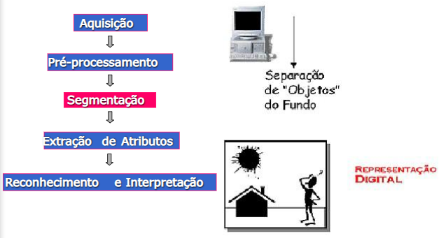
Processamento Digital de Imagens
Etapas de PDI:

Slide 20
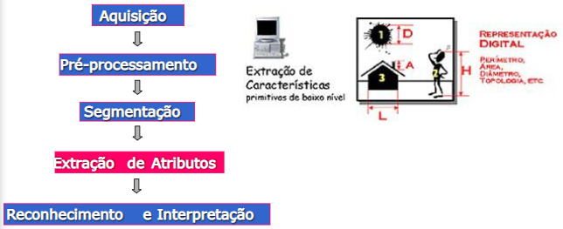
Processamento Digital de Imagens
Etapas de PDI:

Slide 21
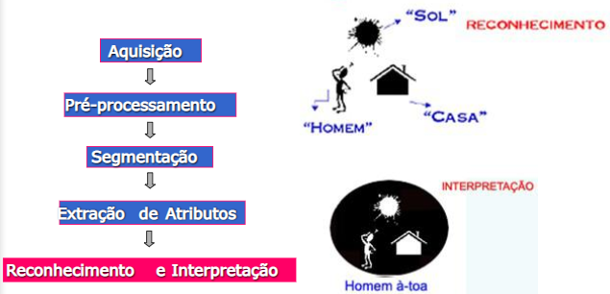
Processamento Digital de Imagens
Etapas de PDI:

Slide 22


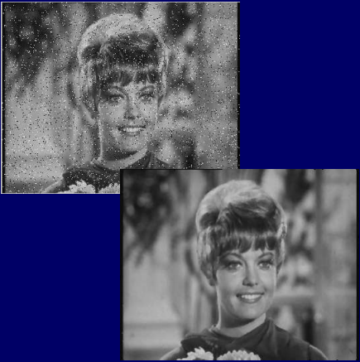
Processamento Digital de Imagens
Objetivos de PDI:
Melhorar a qualidade da imagem para que o observador “veja melhor”;

Slide 23
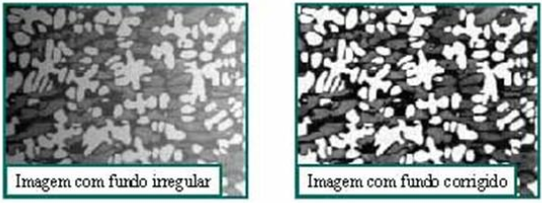
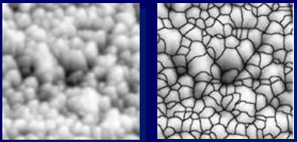
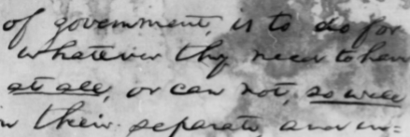
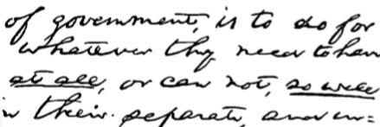
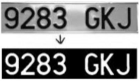
Processamento Digital de Imagens
Objetivos de PDI:
Melhorar a qualidade da imagem para que o observador “veja melhor”;
Preparar a imagem para ser analisada pelo próprio computador, melhorando a chance de sucesso em cada etapa de PDI;
1,81 Mb
79,4 Kb

Slide 24
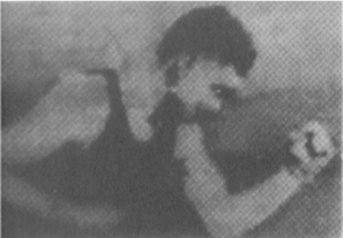
Processamento Digital de Imagens
História:
Surgimento de PDI: Melhoramento de imagens digitalizadas para jornais enviadas por meio de cabo submarino de Londres para New York (1920) – Sistema Bartlane reduziu o tempo requerido de mais de uma semana para menos de 3 horas.
5 Níveis de cinza

Slide 25
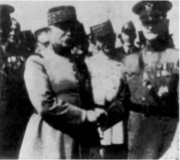
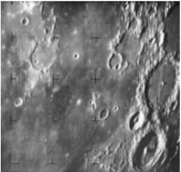
Processamento Digital de Imagens
História:
1929 – 15 níveis de cinza
1964 – 256 níveis de cinza

Slide 26
Processamento Digital de Imagens
História:
2020 – Diversas possibilidades
Segurança
Astronomia
Agricultura
Direitos Autorais
Futebol - VAR
Autenticidade

Slide 27
Processamento Digital de Imagens
Introdução:
Uma Imagem pode ser definida como uma função de duas variáveis:
f(x,y)
onde x e y são as coordenadas espaciais (planas) e a amplitude de f em qualquer par de coordenadas (x,y) é a intensidade do nível de cinza da Imagem.

Slide 28
Processamento Digital de Imagens
Amostragem → Digitalização dos valores das coordenadas
Quantização → Digitalização os valores de amplitude
Uma imagem f(x,y) é amostrada resultando em
M linhas e N colunas.
Esta imagem tem Tamanho M x N
Os valores das coordenadas (x,y) são discretos: valores inteiros e positivos
Os valores dos níveis de cinza f(x,y) são discretos: valores reais e positivos

Slide 29
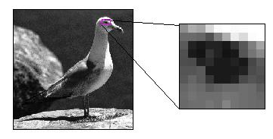
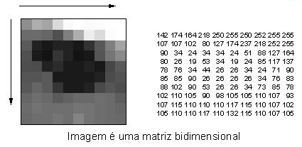
Processamento Digital de Imagens
Píxel
Nível de cinza do píxel
Imagem Digital

Slide 30
Processamento Digital de Imagens
Resolução Espacial - Amostragem
É a capacidade de se distinguir detalhes em uma Imagem Digital.

Slide 31
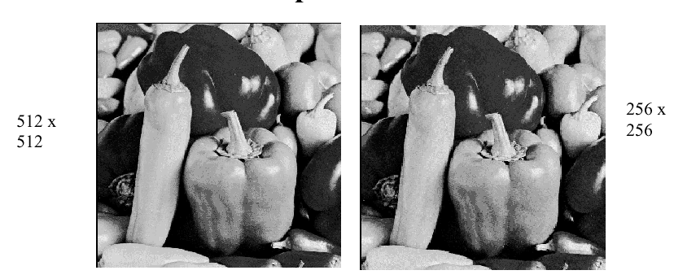
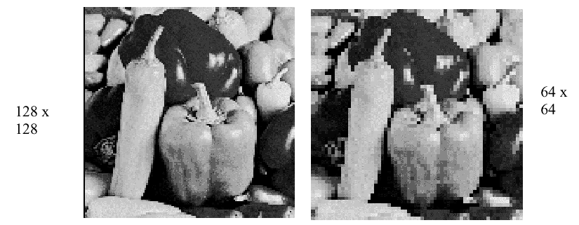
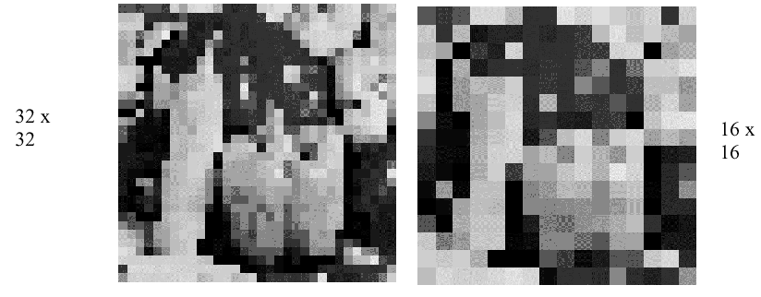
Resolução Espacial

Slide 32
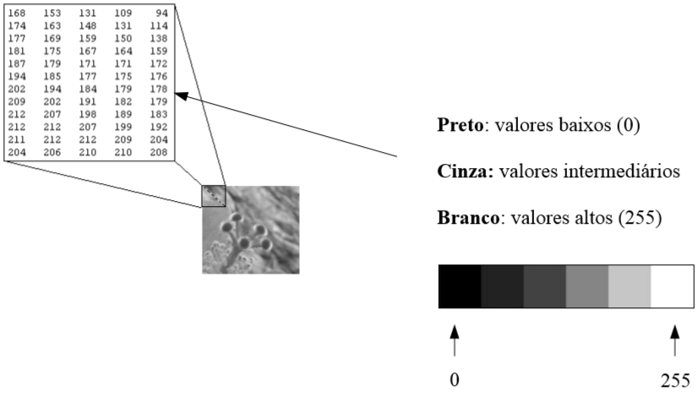
Processamento Digital de Imagens
Quantização - Digitalização da amplitude (níveis de cinza)

Slide 33
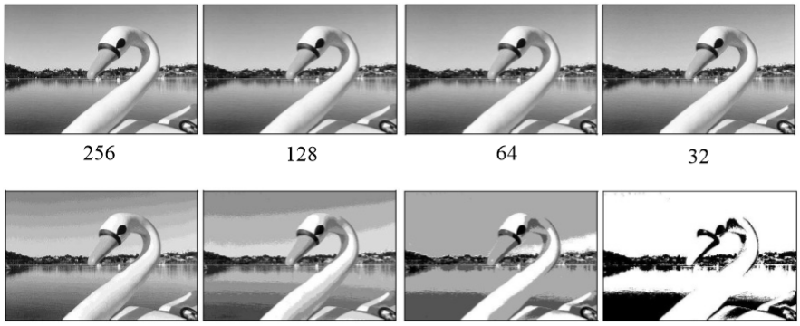
Processamento Digital de Imagens
Quantização - Digitalização da amplitude (níveis de cinza)

Slide 34
Processamento Digital de Imagens
Exercícios:
1) Abrir uma imagem;
Fazer um quadrado preto na imagem de tamanho 35 largura X 55 altura;
2) Deixar a imagem mais clara;
Deixar a imagem mais escura;
3) Binarizar a imagem;
4) Deixar a imagem com 4 níveis de cinza;
5) Deixar a imagem com 8 níveis de cinza;

